Slide 1
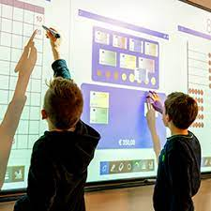
Роль визуализированной учебной информации в освоении учебного содержания на уроках истории и обществоведения

Slide 4
Я. Дроздович, «Погоня»

Slide 7
Гексы

Slide 8
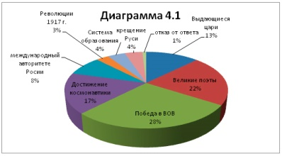
Диаграммы

Slide 11
Визуализация

